Slide 1
สรุปการดำเนินงานป้องกันและลดอุบัติเหตุ
ทางถนนช่วงเทศกาลปีใหม่ 2566
(วันที่ 29 ธันวาคม 2565 – 4 มกราคม 2566)
“ชีวิตวิถีใหม่ ขับขี่อย่างปลอดภัย ไร้อุบัติเหตุ”
วันที่ 31 มกราคม 2566
ห้องประชุมพ่อขุนผาเมือง สำนักงานสาธารณสุขจังหวัดเพชรบูรณ์

Slide 2
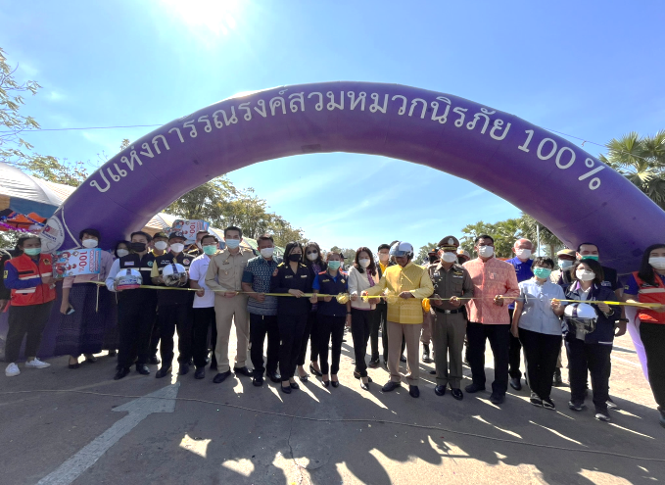
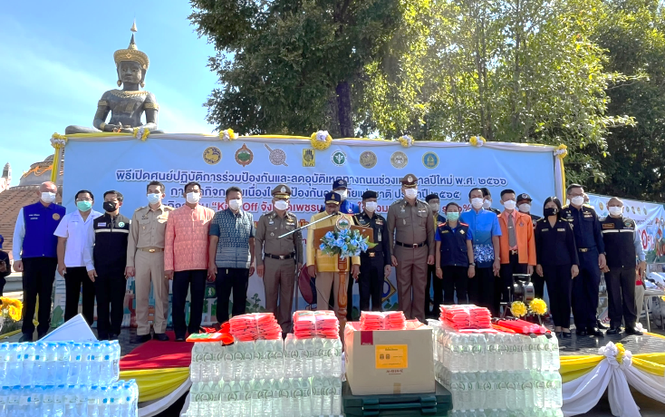
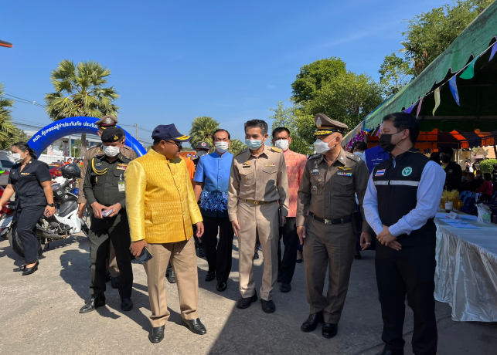
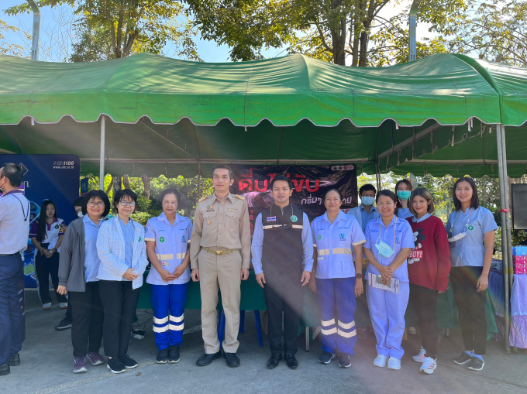
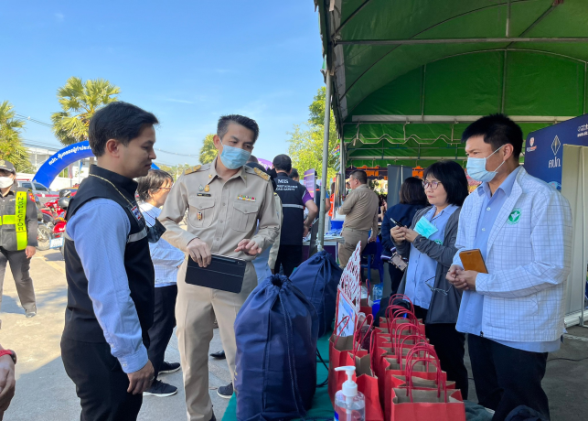
วันที่ 27 ธันวาคม 2565 พิธีเปิดศูนย์ปฏิบัติการร่วมป้องกันและลดอุบัติเหตุทางถนน ช่วงเทศกาลปีใหม่พ.ศ.2565 และจัดนิทรรศการงานอุบัติเหตุทางถนน ณ พุทธอุทยานเพชบุระ

Slide 3
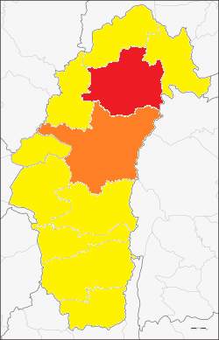
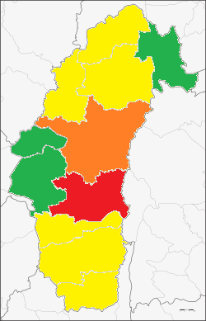
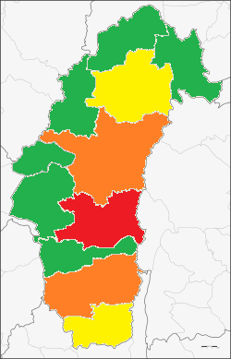
อำเภอเสี่ยงการบาดเจ็บและเสียชีวิตจากการจราจรทางถนนจังหวัดเพชรบูรณ์ ช่วงเทศกาลปีใหม่
ปี 2564
ปี 2565
ปี 2566
หล่มเก่า
หล่มเก่า
หล่มเก่า
น้ำหนาว
น้ำหนาว
น้ำหนาว
หล่มสัก
หล่มสัก
หล่มสัก
เขาค้อ
เขาค้อ
เขาค้อ
วังโป่ง
เมืองเพชรบูรณ์
วังโป่ง
เมืองเพชรบูรณ์
วังโป่ง
เมืองเพชรบูรณ์
ชนแดน
ชนแดน
ชนแดน
หนองไผ่
หนองไผ่
หนองไผ่
บึงสามพัน
บึงสามพัน
บึงสามพัน
วิเชียรบุรี
วิเชียรบุรี
วิเชียรบุรี
ศรีเทพ
ศรีเทพ
ศรีเทพ

Slide 4
ข้อมูลผู้บาดเจ็บและเสียชีวิต
จากอุบัติเหตุทางถนน ปี 2562 – 2566
ลำดับที่ 1 ของเขตสุขภาพที่ 2
ลำดับที่ 23 ของประเทศ
จำนวนผู้บาดเจ็บและเสียชีวิต ในช่วงเทศกาลปีใหม่ พ.ศ.2566 ระหว่างวันที่ 29 ธ.ค.2565 – 4 ม.ค. 2566
ข้อมูล : กองสาธารณสุขฉุกเฉิน PHER Plus

Slide 5
ผู้บาดเจ็บช่วงเทศกาลปีใหม่ (ปี 2562-2566) จังหวัดเพชรบูรณ์
ปี 2562 = 478 คน
ปี 2563 = 398 คน
ปี 2564 = 400 คน
ปี 2565 = 386 คน
ปี 2566 = 337 คน
ที่มา : กองสาธารณสุขฉุกเฉิน http://ict-pher.moph.go.th
ข้อมูล ณ วันที่ 4 มกราคม 2566

Slide 6
ผู้เสียชีวิตช่วงเทศกาลปีใหม่ (ปี 2562-2566) จังหวัดเพชรบูรณ์
ปี 2562 = 10 ราย
ปี 2563 = 8 ราย
ปี 2564 = 11 ราย
ปี 2565 = 10 ราย
ปี 2566 = 8 ราย
ที่มา : กองสาธารณสุขฉุกเฉิน http://ict-pher.moph.go.th
ข้อมูล ณ วันที่ 4 มกราคม 2566

Slide 7
เทศกาลปีใหม่
ปัจจัยสาเหตุ/พฤติกรรมเสี่ยง |  | ปี 2564 | ปี 2565 | ปี 2566 | เพิ่ม/ลด
คน | ไม่สวมหมวกนิรภัย | 274 | 295 | 217 | -26.44
 | ไม่คาดเข็มขัดนิรภัย | 38 | 37 | 48 | +29.73
 | ดื่มสุรา | 81 | 73 | 76 | +4.11
 | เด็กอายุต่ำกว่า 20 ปี ดื่มแอลกอฮอล์ | 10 | 10 | 6 | -40.00
ยานพาหนะ | รถจักรยานยนต์ | 321 | 354 | 278 | -21.46
 | รถกระบะ/รถเก๋ง | 51 | 45 | 52 | +15.55
 | รถจักรยาน | 20 | 13 | 15 | +15.38
ถนน | ทางหลวง | 303 | 329 | 266 | -19.14
 | ทางหลวงชนบท | 22 | 29 | 30 | +3.44
 | อบต./หมู่บ้าน | 60 | 44 | 37 | -15.90

Slide 8
การดำเนินงาน
การประชาสัมพันธ์ ตรวจเตือน เฝ้าระวัง ตาม พรบ.ควบคุมเครื่องดื่มแอลกอฮอล์ พ.ศ.2551 ในช่วงเทศกาลปีใหม่ พ.ศ.2566
การซ้อมแผนอุบัติเหตุฯ
- โรงพยาบาล มีการซ้อมแผนรับอุบัติเหตุหมู่, การซ้อมแผนเผชิญเหตุกลุ่มวัยรุ่นทะเลาะวิวาท ในโรงพยาบาล, การซ้อมแผนระงับเหตุความรุนแรงในโรงพยาบาลในช่วงเวลาเสี่ยงและเทศกาลวันหยุด
การตรวจวัดระดับแอลกอฮอล์ในเลือด
- จังหวัดเพชรบูรณ์ มีการเจาะเลือดตรวจวัดระดับแอลกอฮอล์ในเลือด จำนวน 32 ราย
(อยู่ระหว่างรอผล)

Slide 9
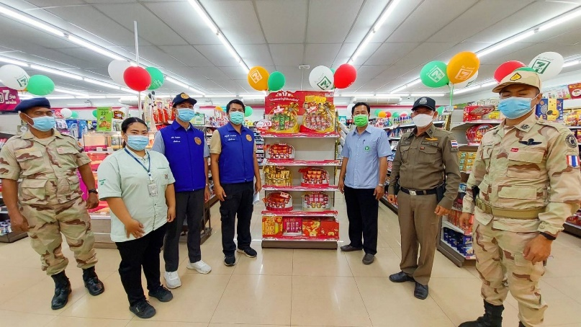
ประชาสัมพันธ์ ตรวจเตือน เฝ้าระวัง ตาม พรบ.ควบคุมเครื่องดื่มแอลกอฮอล์ พ.ศ.2551 เทศกาลปีใหม่ 2566
กลุ่มงานควบคุมโรคไม่ติดต่อฯและกลุ่มกฎหมาย สำนักงานสาธารณสุขจังหวัดเพชรบูรณ์ ร่วมกับสำนักงานป้องกันควบคุมโรคที่ 2 พิษณุโลก และ สำนักงานสาธารณสุขอำเภอทุกอำเภอ ออกประชาสัมพันธ์ ตรวจเตือน เฝ้าระวัง บังคับใช้กฎหมาย ควบคุมเครื่องดื่มแอลกอฮอล์ และยาสูบ ตาม พรบ.ควบคุมเครื่องดื่มแอลกอฮอล์ พ.ศ.2551 และ พรบ.ควบคุมผลิภัณฑ์ยาสูบ พ.ศ.2560 เทศกาลปีใหม่ 2566 ระหว่างวันที่ 29 ธันวาคม 2565 ถึงวันที่ 4 มกราคม 2566
ตรวจสถานประกอบการร้านค้า 11 อำเภอ จำนวน 913 ร้าน ไม่พบการกระทำความผิดการโฆษณาเครื่องดื่มแอลกอฮอล์ ลด แลก แจก แถม ขายให้กับเด็กอายุต่ำกว่า 20 ปี บริบูรณ์ พบร้านค้าส่วนใหญ่ยังขายเครื่องดื่มแอลกอฮอล์ไม่เป็นเวลาที่กฎหมายกำหนด 11.00 น.- 14.00 น.และ17.00 น.- 24.00น.ได้ให้คำแนะนำและขอความร่วมมือขายในเวลาที่กฎหมายกำหนด
ลำดับ | อำเภอ | จำนวนร้านค้า | ไม่พบกระทำความผิด
1 | หล่มเก่า | 5 | √
2 | วิเชียรบุรี | 14 | √
3 | หล่มสัก | 508 | √
4 | เขาค้อ | 96 | √
5 | ชนแดน | 45 | √
6 | หนองไผ่ | 58 | √
7 | เมืองเพชรบูรณ์ | 65 | √
8 | น้ำหนาว | 6 | √
9 | บึงสามพัน | 32 | √
10 | ศรีเทพ | 10 | √
11 | วังโป่ง | 39 | √
12 | สสจ.เพชรบูรณ์ | 35 | √
 | รวม | 913 | √

Slide 10
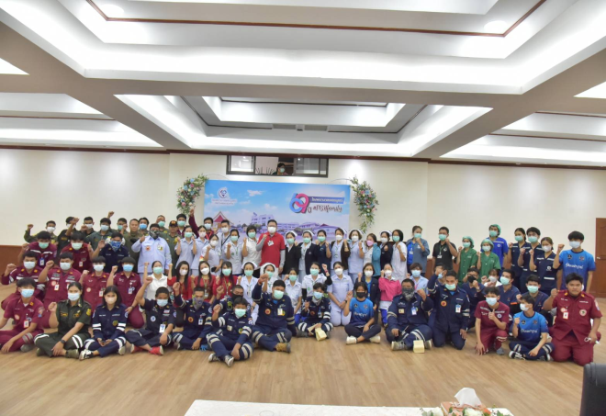
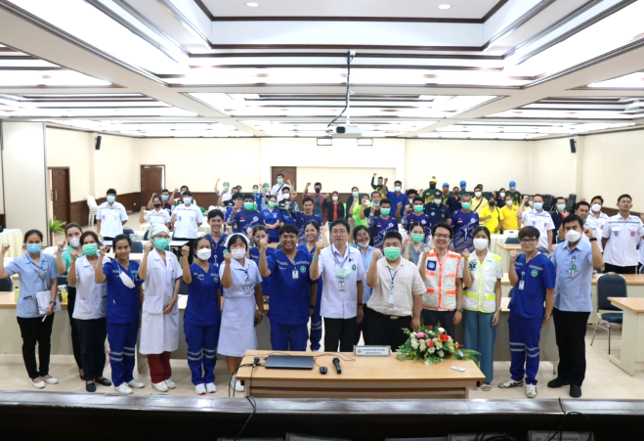
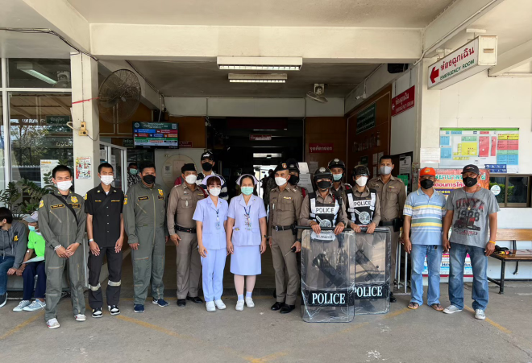
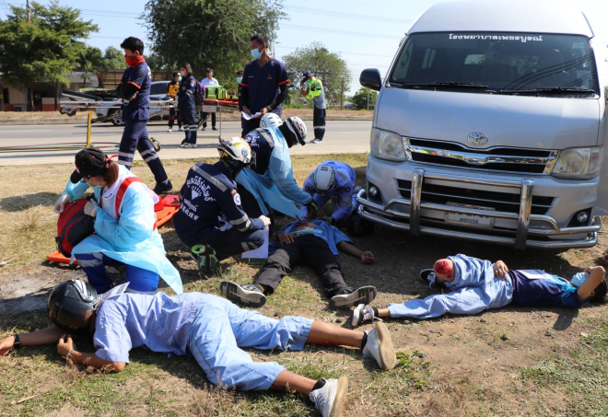
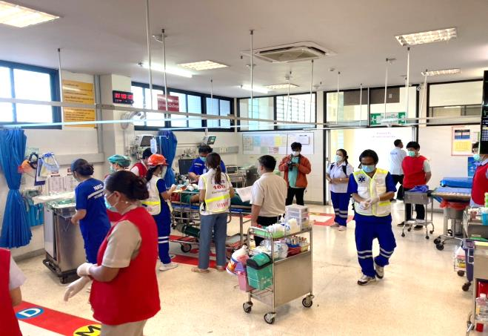
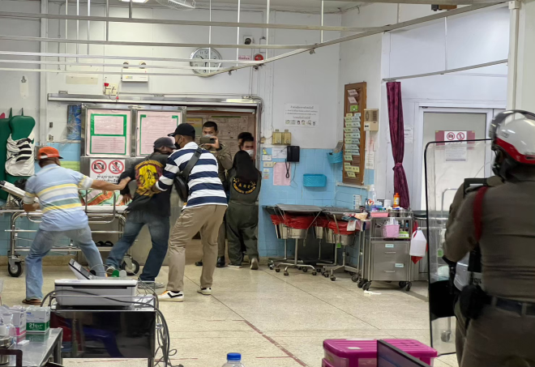
การซ้อมแผนอุบัติเหตุหมู่, แผนเผชิญเหตุทะเลาะวิวาท/ความรุนแรงในโรงพยาบาล
รพ.เพชรบูรณ์
รพ.วิเชียรบุรี
รพ.หนองไผ่

Slide 11
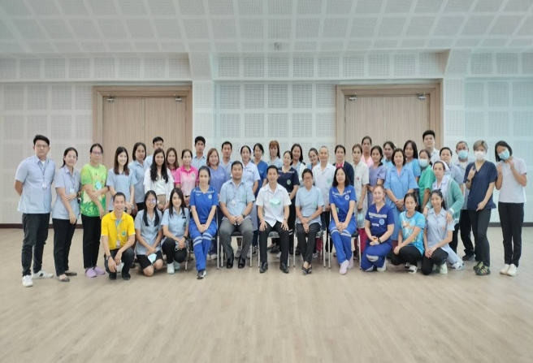
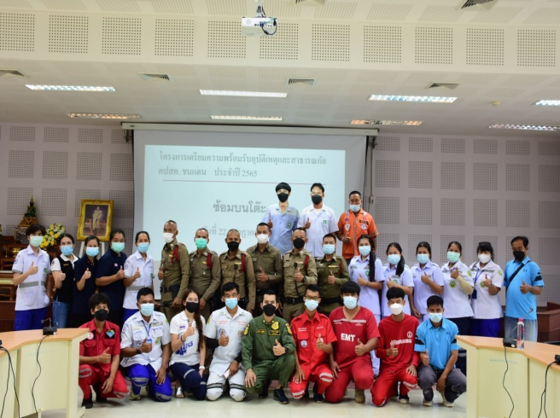
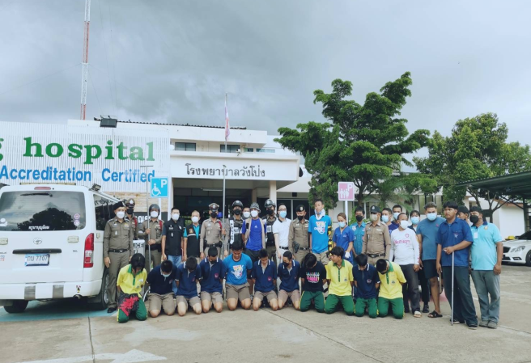
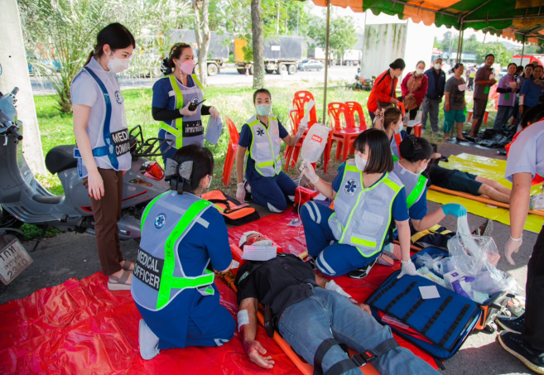
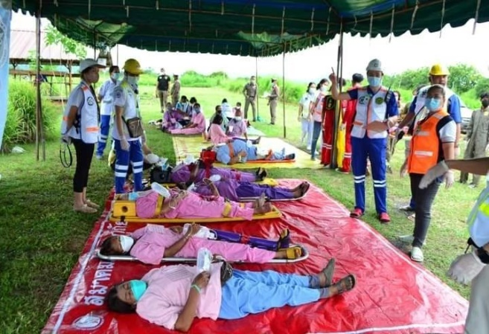
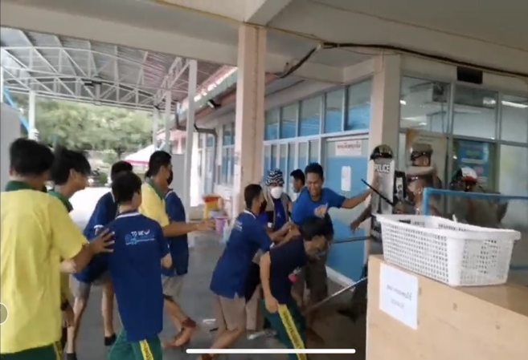
การซ้อมแผนอุบัติเหตุหมู่, แผนเผชิญเหตุทะเลาะวิวาท/ความรุนแรงในโรงพยาบาล
รพ.บึงสามพัน
รพ.ชนแดน
รพ.วังโป่ง

Slide 12
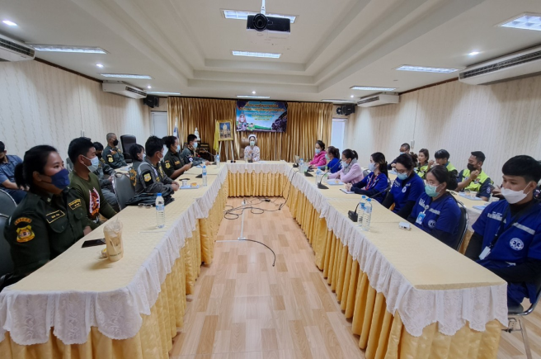
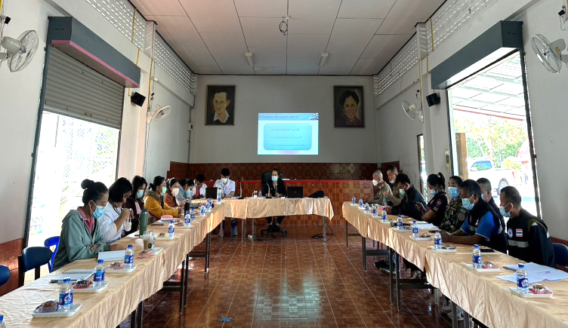
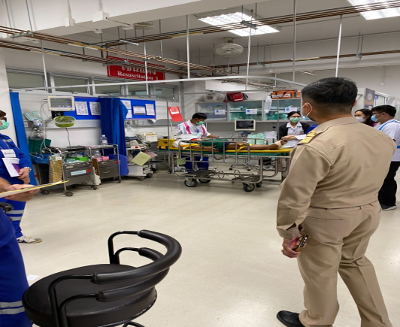
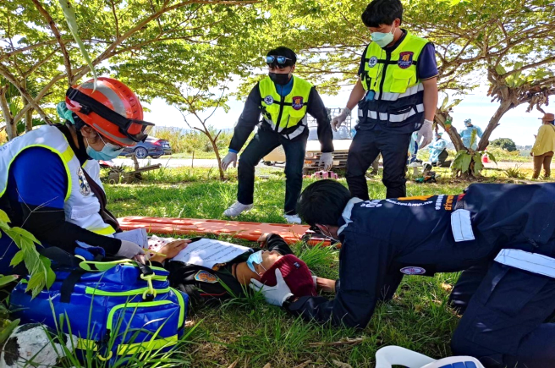
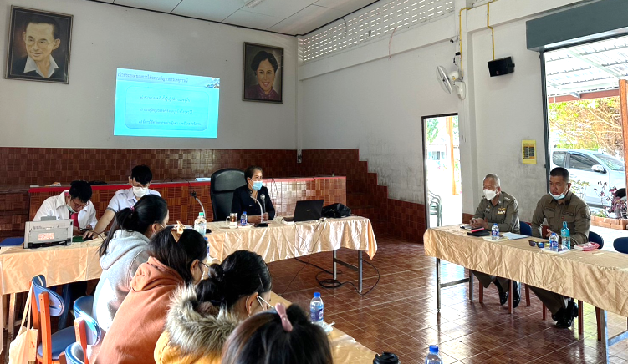
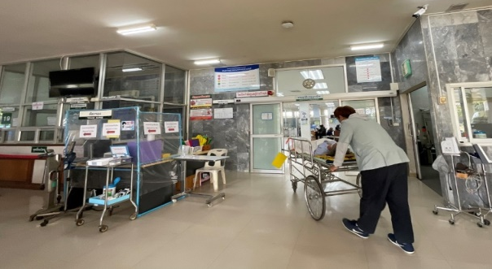
การซ้อมแผนอุบัติเหตุหมู่, แผนเผชิญเหตุทะเลาะวิวาท/ความรุนแรงในโรงพยาบาล
รพ.เขาค้อ
รพ.น้ำหนาว
รพ.ศรีเทพ
รพร.หล่มเก่า

Slide 13
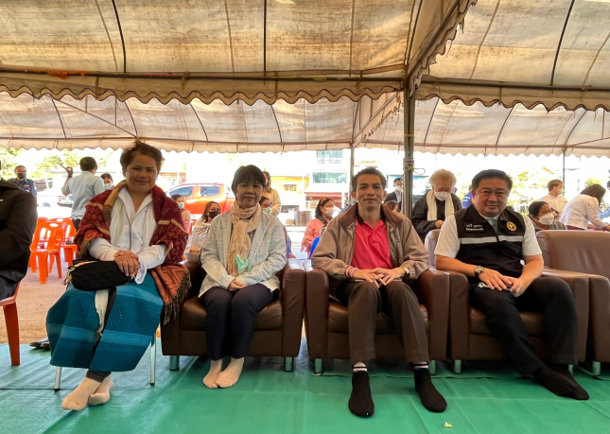
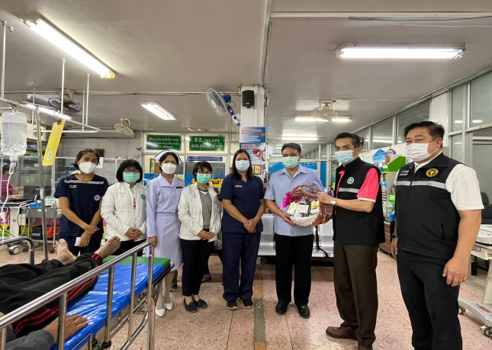
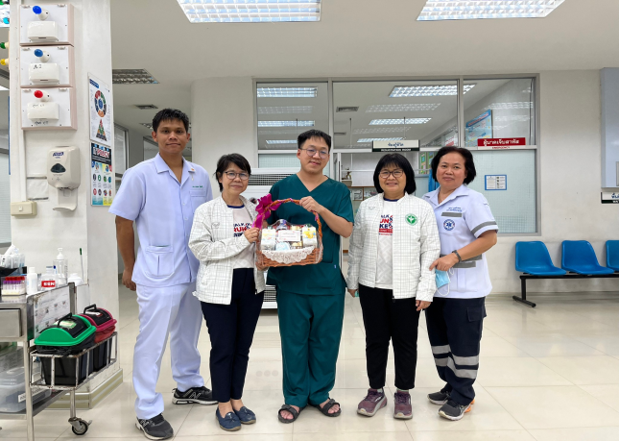
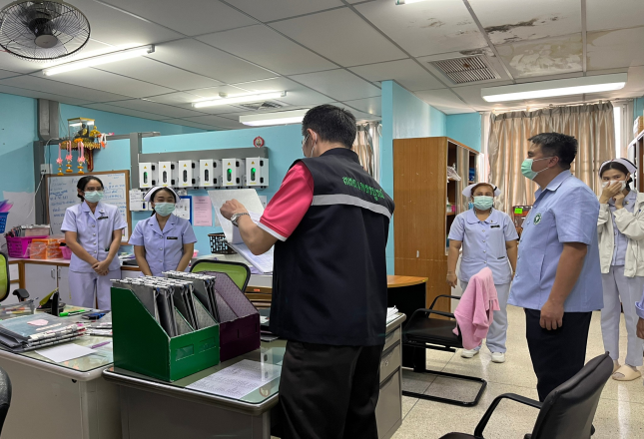
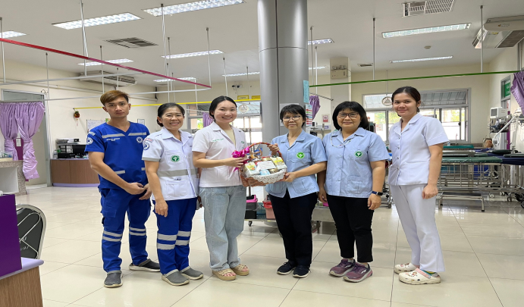
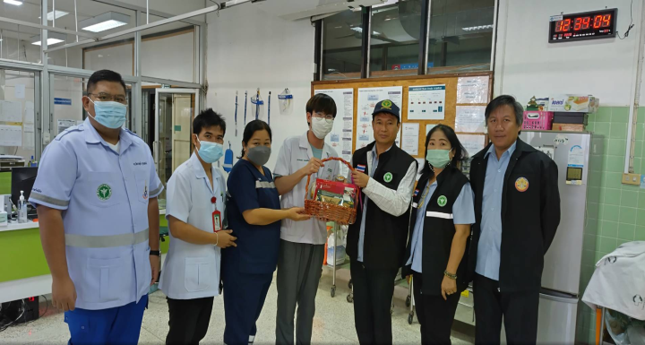
สำนักงานสาธารณสุขจังหวัดเพชรบูรณ์ ตรวจเยี่ยมการเตรียมความพร้อมรับสถานการณ์ช่วงเทศกาลปีใหม่ พ.ศ.2566 และการรักษาความปลอดภัยในหน่วยบริการ กรณีเหตุรุนแรงในโรงพยาบาลและห้องฉุกเฉิน

Slide 14
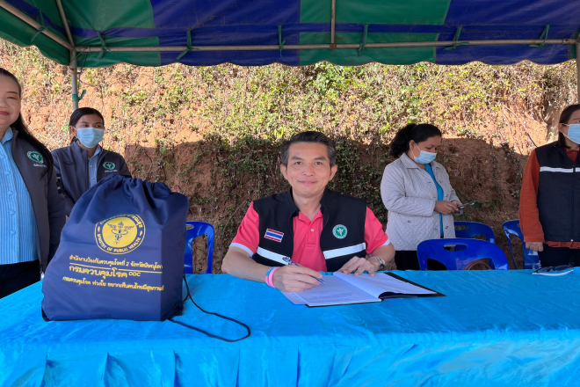
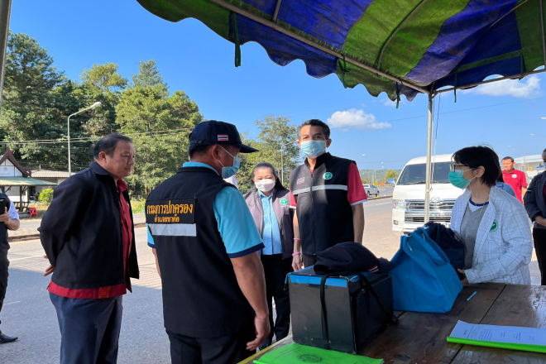
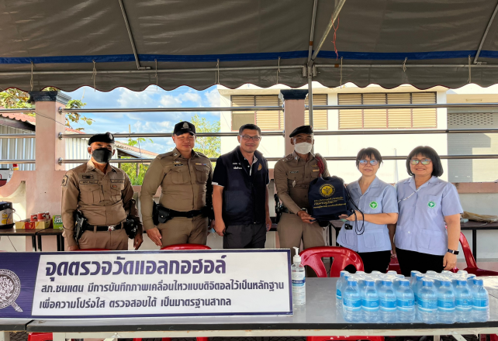
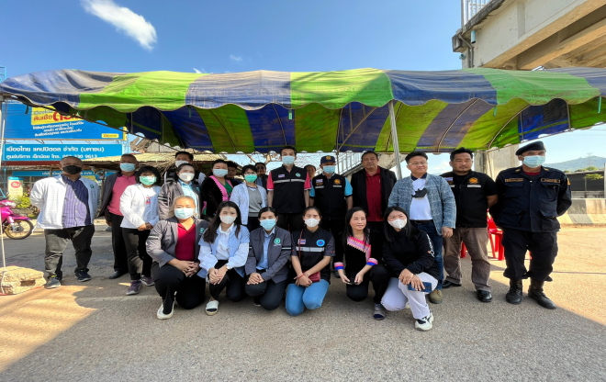
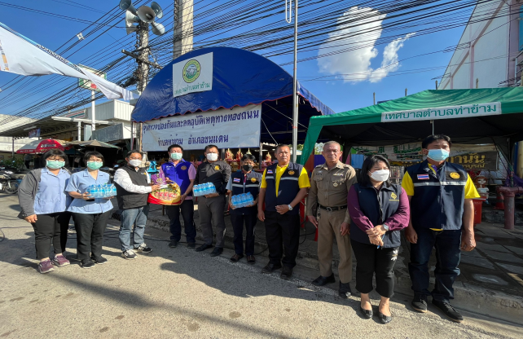
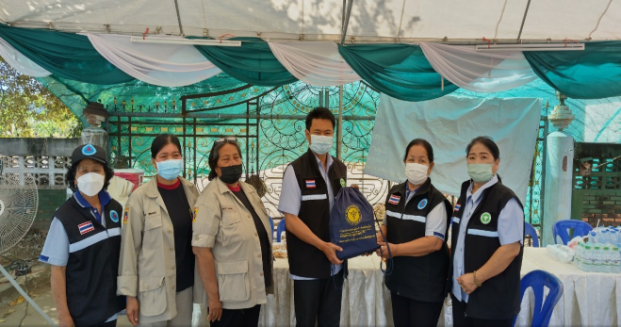
สำนักงานสาธารณสุขจังหวัดเพชรบูรณ์ ตรวจเยี่ยมจุดตรวจหลัก-รอง จุดบริการประชาชน พร้อมทั้งให้กำลังใจเจ้าหน้าที่ที่ปฏิบัติงานในช่วงเทศกาลปีใหม่ พ.ศ.2566

Slide 15
แนวทางการจัดการการบาดเจ็บและการเสียชีวิตจากอุบัติเหตุทางถนน จังหวัดเพชรบูรณ์
ด่านบังคับใช้กฎหมาย : คุมประพฤติ
ด่านกวดขันวินัยจราจร
สรุปกรณีเสียชีวิต/บาดเจ็บ
ด่านชุมชน
-เกิดใกล้บ้าน
-คนเดินเท้า
-รถจักยานยนต์ไม่สวมหมวกนิรภัย
-ไม่มีคู่กรณี : ตกถนน ชนต้นไม้ ล้มเอง
ด่านครอบครัว

Slide 16
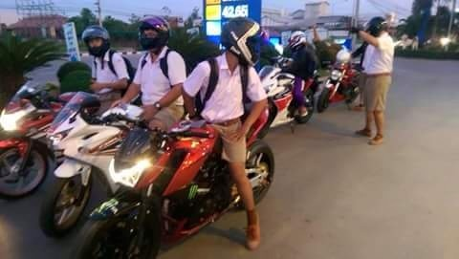
การขับเคลื่อนนโยบายการแก้ปัญหาการตายและการบาดเจ็บ
จากอุบัติเหตุทางถนนในกลุ่มเด็กและเยาวชนด้วย TSY Program
จังหวัดเพชรบูรณ์ปี 2566

Slide 17
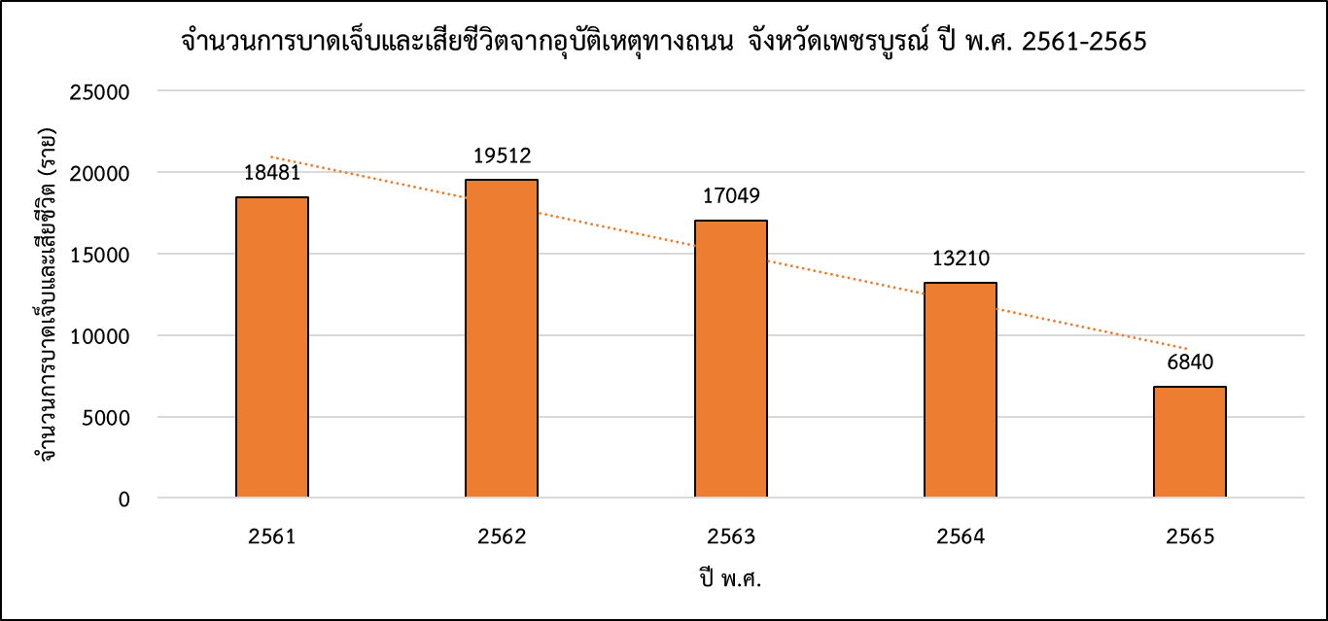
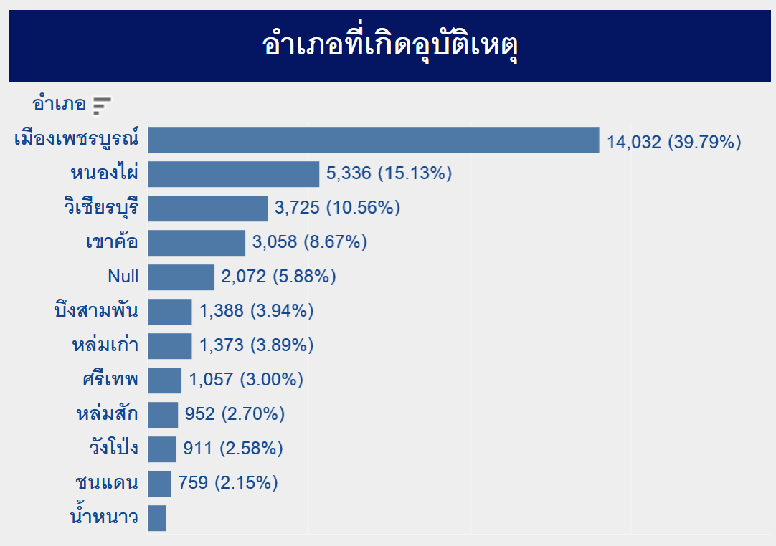
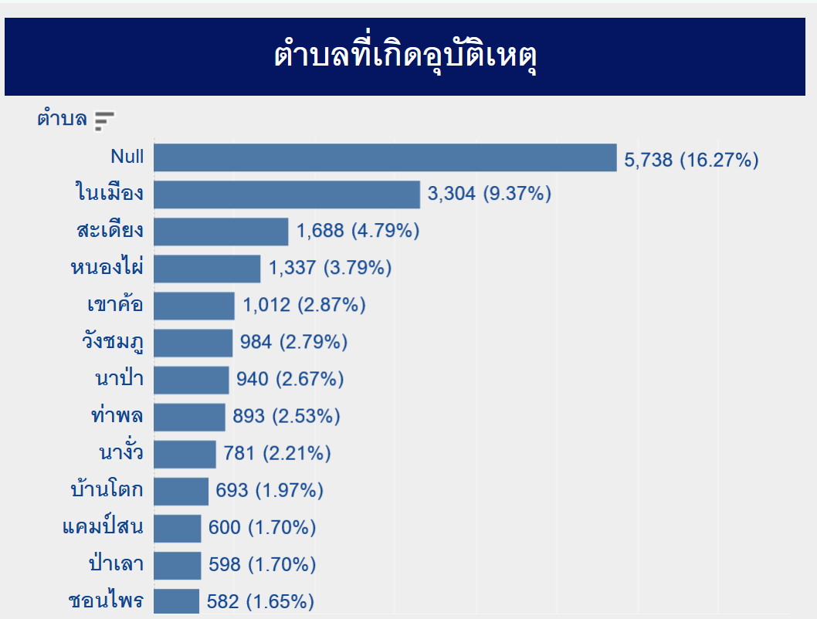
สถานการณ์การบาดเจ็บและการเสียชีวิตจากอุบัติเหตุทางถนน จังหวัดเพชรบูรณ์
อำเภอเสี่ยงจากอุบัติเหตุทางถนนทุกกลุ่มอายุ/
เด็กและเยาวชน (10-19 ปี)/จักรยานยนต์ ปี 2566
แนวโน้มการบาดเจ็บและเสียชีวิตจากอุบัติเหตุทางถนน
จังหวัดเพชรบูรณ์ ปี พ.ศ. 2561-2565
จังหวัด/อำเภอ | ทุกอายุ | อายุ 10-19 ปี | รถจักรยานยนต์
จังหวัดเพชรบูรณ์ | ■ | ■ | ■
เขาค้อ | ■ | ■ | ■
ชนแดน | ■ | ■ | ■
น้ำหนาว | ■ | ■ | ■
บึงสามพัน | ■ | ■ | ■
เมืองเพชรบูรณ์ | ■ | ■ | ■
วังโป่ง | ■ | ■ | ■
วิเชียรบุรี | ■ | ■ | ■
ศรีเทพ | ■ | ■ | ■
หนองไผ่ | ■ | ■ | ■
หล่มเก่า | ■ | ■ | ■
หล่มสัก | ■ | ■ | ■
ที่มา : ข้อมูลการบาดเจ็บจาก OPD+IPD 43 แฟ้ม และข้อมูลการเสียชีวิตจาก 3 ฐาน ณ 15/01/66

Slide 18
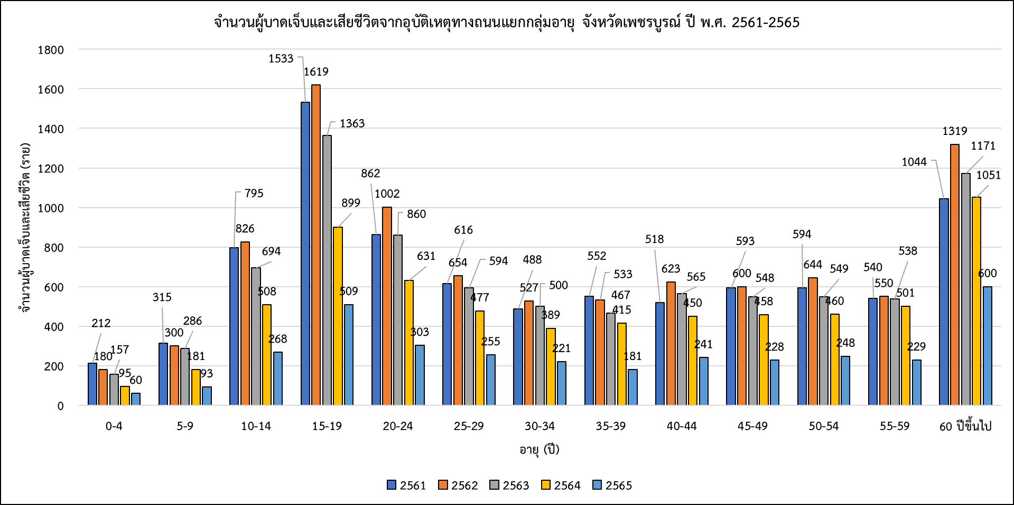
สถานการณ์การบาดเจ็บและการเสียชีวิตจากอุบัติเหตุทางถนนแยกตามกลุ่มอายุ จังหวัดเพชรบูรณ์ ปี พ.ศ. 2560-2564
- ข่วงอายุ 15-19 ปี มีค่าเฉลี่ยจำนวนผู้บาดเจ็บและเสียชีวิตสูงสุด รองลงมาคือ 60 ปีขึ้นไป
ที่มา : ข้อมูลการบาดเจ็บจาก OPD+IPD 43 แฟ้ม และข้อมูลการเสียชีวิตจาก 3 ฐาน ณ 15/01/66

Slide 19
ร่างแผนการขับเคลื่อนการแก้ไขปัญหาการตายและบาดเจ็บจากอุบัติเหตุทางถนนในกลุ่มเด็กและเยาวชนด้วย TSY Program จังหวัดเพชรบูรณ์
กรอบการวางแผน | กิจกรรม/รายละเอียดการดำเนินงาน | กลุ่มเป้าหมาย/(ผู้รับผิดชอบ) | ระยะเวลาดำเนินการ
ต้นน้ำ | 1. ประชุมขับเคลื่อนเชิงนโยบายการแก้ไขปัญหาการตายและการบาดเจ็บฯ ร่วมกับภาคีเครือข่ายในจังหวัด - วิเคราะห์สถานการณ์/จัดทำฐานข้อมูลกลาง - จัดทำแผนการแก้ไขปัญหาการตายและการบาดเจ็บจากอุบัติเหตุทางถนนในกลุ่มเด็กและเยาวชน - จัดตั้งและทำคำสั่งคณะอนุกรรมการ/คณะทำงานความปลอดภัยทางถนนในกลุ่มเด็กและเยาวชน | ภาคีเครือข่ายป้องกันอุบัติเหตุทางถนนจังหวัดเพชรบูรณ์ (สคร. 2/สสจ.) | ม.ค. 66
 | 2. พัฒนาศักยภาพครู/วิทยากร ประจำจังหวัด (Trainer) จำนวน 30-50 คน - จัดทำทำเนียบรายชื่อวิทยากรประจำจังหวัด โดยเป็นผู้ได้รับการฝึกอบรม Train the Trainer และมีประกาศนียบัตร และมีประสบการณ์ในการจัดการเรียนรู้แก่นักเรียนอย่างน้อย 3 ครั้ง | ทีมวิทยากรประจำจังหวัด (กรมควบคุมโรค/สคร. 2/สสจ.) | ก.พ. 66
กลางน้ำ | 1. ประชุมขับเคลื่อนเชิงนโยบายการแก้ไขปัญหาการตายและการบาดเจ็บฯ ในโรงเรียนอย่างน้อย 3 โรงเรียน - วิเคราะห์สถานการณ์/จัดทำฐานข้อมูลกลาง - จัดทำแผนงาน/โครงการแก้ไขปัญหาการตายและการบาดเจ็บจากอุบัติเหตุทางถนนในกลุ่มเด็กและเยาวชน - จัดตั้งและทำคำสั่งคณะทำงานฯ ในโรงเรียน | คณะทำงานจังหวัด/อำเภอโรงเรียน/วิทยากรจังหวัด(สสจ./โรงเรียน/หน่วยงานในอำเภอนำร่อง) | ก.พ.-มี.ค. 66
 | 2. กำหนดมาตรการด้านความปลอดภัยทางถนน ประกาศใช้ในพื้นที่โรงเรียน เช่น สวมหมวกนิรภัย 100% ข้ามถนนตรงทางม้าลาย ใบขับขี่ 100% |  | ก.พ.-มี.ค. 66
 | 3. ฝึกอบรม “ทักษะคิด การเอาชีวิตรอดภัยบนท้องถนน” (วัคซีนจราจร)/ความรอบรู้ด้านสุขภาพ/วินัยจราจร/ใบขับขี่/พรบ. 3.1 ประเมินความรู้/ทักษะ ก่อนอบรม 3.2 อบรม 1-3 ครั้ง 3.3 ประเมินความรู้/ทักษะ หลังอบรม |  | มี.ค.-มิ.ย. 66

Slide 20
ร่างแผนการขับเคลื่อนการแก้ไขปัญหาการตายและบาดเจ็บจากอุบัติเหตุทางถนนในกลุ่มเด็กและเยาวชนด้วย TSY Program จังหวัดเพชรบูรณ์
กรอบการวางแผน | กิจกรรม/รายละเอียดการดำเนินงาน | กลุ่มเป้าหมาย/ผู้รับผิดชอบ | ระยะเวลาดำเนินการ
กลางน้ำ | 4. ติดตาม/สนับสนุนการดำเนินงานในอำเภอ/โรงเรียนนำร่อง | คณะทำงานจังหวัด/อำเภอโรงเรียน/วิทยากรจังหวัด(สคร./สสจ./โรงเรียน/หน่วยงานในอำเภอนำร่อง) | มี.ค.-ก.ค. 66
 | 5. สื่อประชาสัมพันธ์/ให้ความรู้ | นักเรียน/ผู้ปกครอง (ทีมวิทยากร/ครู/นักเรียน) | มี.ค.-ก.ค. 66
ปลายน้ำ | 1. ประเมินผลการดำเนินงาน - พฤติกรรมที่เปลี่ยนแปลง - ทักษะคิด การเอาชีวิตรอดภัยบนท้องถนน - อัตราการบาดเจ็บและเสียชีวิต - ความรอบรู้ด้านสุขภาพ | คณะทำงานจังหวัด/อำเภอโรงเรียน/วิทยากรจังหวัด(สคร./สสจ./โรงเรียน/หน่วยงานในอำเภอนำร่อง) | มิ.ย.-ก.ค. 66
 | 2. ประชุมติดตามการดำเนินงานของอำเภอและโรงเรียนนำร่อง 3. ประชุมแลกเปลี่ยนเรียนรู้/ถอดบทเรียนการดำเนินงาน 4. จัดประชุมสรุปผลการดำเนินงาน และแผนงานในระยะต่อไปของจังหวัด และจัดทำสรุปโครงการ 1 ฉบับ | คณะทำงานจังหวัด/อำเภอโรงเรียน/วิทยากรจังหวัด(สคร./สสจ./โรงเรียน/หน่วยงานในอำเภอนำร่อง) | ก.ค.-ส.ค. 66

